Slide 1
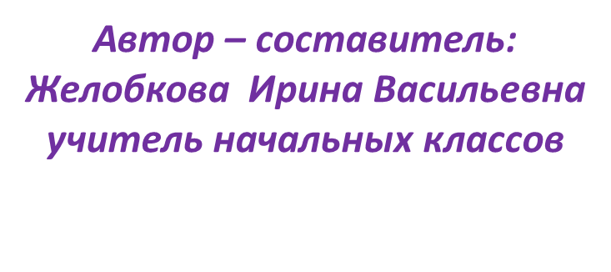
МБОУ «ЧСОШ №1 с углубленным изучением отдельных предметов»
РЕБУСЫ
Дидактический материал
с использованием технологического приёма
«Анимированная сорбонка»

Slide 2
МБОУ «ЧСОШ №1 с углубленным изучением отдельных предметов»
Инструкция
По управляющим кнопкам можно работать с ребусами по - порядку.
Для того, чтобы проверить свой ответ, нужно нажать на кнопку
Желаю удачи!
ОТВЕТ
Дидактический материал
с использованием технологического приёма
«Анимированная сорбонка»

Slide 3
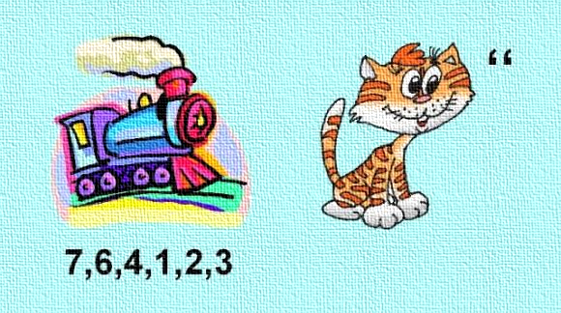
Зоопарк
ОТВЕТ

Slide 4


Птицы

Slide 5

ОТВЕТ
Сова

Slide 6

Ворон
ОТВЕТ

Slide 7

ОТВЕТ
Канарейка

Slide 8

ОТВЕТ
Стриж

Slide 9

Скворец
ОТВЕТ

Slide 10

ОТВЕТ
Ворона

Slide 11

ОТВЕТ
Фазан

Slide 12

ОТВЕТ
Попугай

Slide 13

ОТВЕТ
Кукушка

Slide 14

Свиристель
ОТВЕТ

Slide 15

Скворец
ОТВЕТ

Slide 16

Снегирь
ОТВЕТ

Slide 17

ОТВЕТ
Сорока

Slide 18

Звери

Slide 19

ОТВЕТ
Крот

Slide 20

ОТВЕТ
Носорог

Slide 21
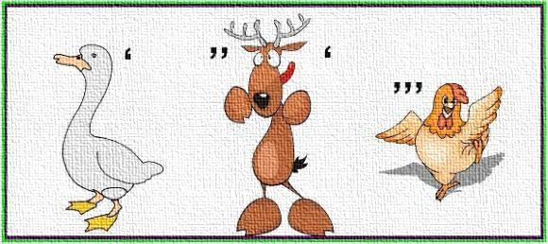
Гусеница
ОТВЕТ

Slide 22

Лиса
ОТВЕТ

Slide 23

ОТВЕТ
Горилла

Slide 24

ОТВЕТ
Медведь

Slide 25

Дикобраз
ОТВЕТ

Slide 26

ОТВЕТ
Крокодил

Slide 27

Кенгуру
ОТВЕТ

Slide 28

Верблюд
ОТВЕТ

Slide 29

Антилопа
ОТВЕТ

Slide 30
Источники информации и полезные сайты:
http://www.itn.ru/communities.asp – Аствацатуров Г.О. Технологический прием «Анимированная сорбонка»
http://zna-i-ka.narod.ru/rebusi/rebusi_2.html - «Знайка»: загадки, ребусы, флеш-игры
http://rebuses.ru – «Ребусы»
http://www.igraza.ru/page-1-1-2.html - игры, ребусы, загадки, шарады и пр.
http://luntiki.ru/blog/umnica/1873.html - «Лунтики»: ребусы для детей
http://domavenok.ru/razvivaysya/rebusy/?page=2 – «Домовенок»

